Slide 1
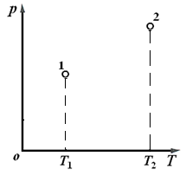
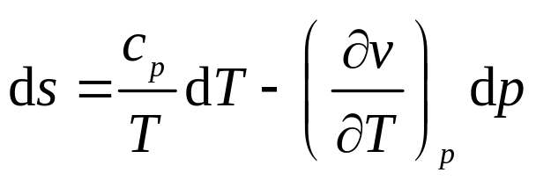

A3223772
若例A322771中气体在压力p_{ab}（上述状态方程适用范围）时
比定压热容c_{p}=A+BT，其中A和B均为常数，试导出在上述关系
满足的范围内熵变的计算式。
解：
熵是状态参数，计算 可任选中间过程。
但由于仅知压力p_{ab}时比定压热容c_{p}的数据故选择先等温（T₁）由1到a, 再由定压（p_{ab}）自a到b，最后由定温（T₂）从b到2的途径进行积分。

Slide 2
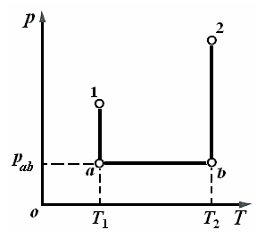
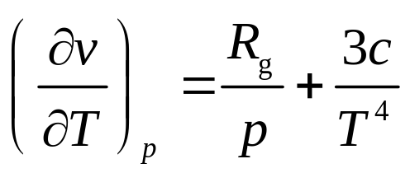
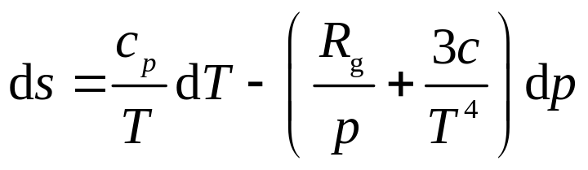
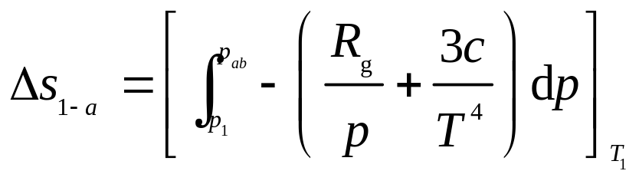
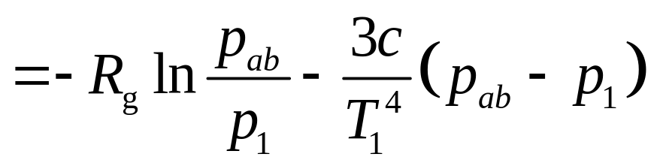
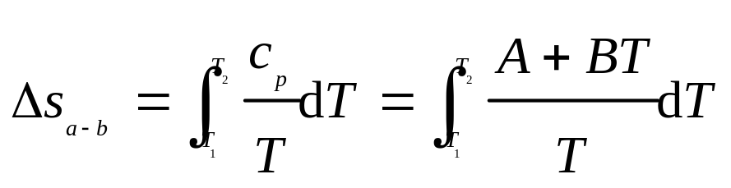
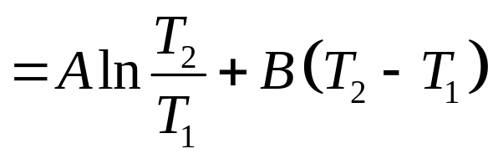
据例A322771
过程1-a，温度为T₁
过程a-b，压力恒为p_{ab}

Slide 3
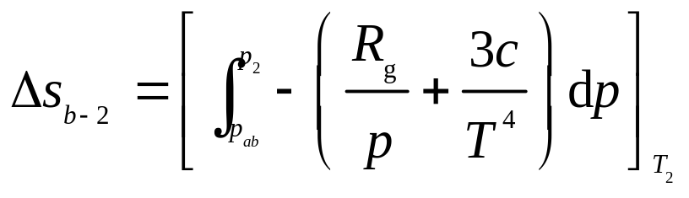
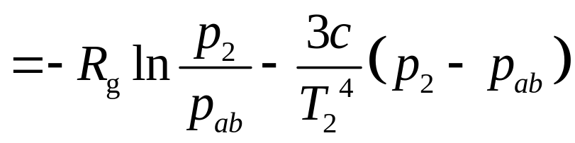

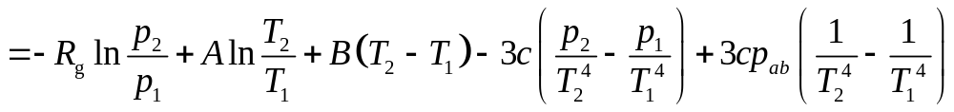
定温过程b-2
返回

